Slide 1
Curso de Introducción a la Formulación de un Proyecto Sesión N°2. Competencias profesionales de un emprendedor Alejandro Espinoza Arias
Marzo,2023

Slide 2
Sesión N°2. Competencias profesionales de un emprendedor
Identificación de habilidades y destrezas para emprender
Habilidades claves del espíritu emprendedor
Fortaleciendo competencias: Manejo de emociones, Liderazgo en equipos de trabajo y Empoderamiento
¿Cómo gestionar el fracaso? Un peldaño en el camino hacia el éxito.

Slide 3
¿Qué habilidades requiere una persona emprendedora?

Slide 4
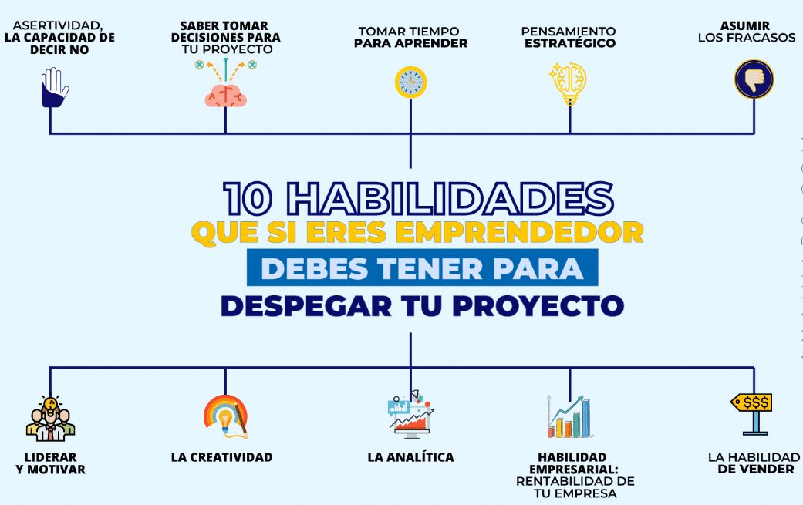

Slide 5
Habilidades claves del espíritu emprendedor
Pasión
Organización
Toma de decisiones
Resiliencia
Liderazgo
Sacrificio
Actitud positiva
Sin miedo a la incertidumbre
Curiosidad

Slide 6
Identificación de habilidades y destrezas para emprender

Slide 7
Involucrar a otras personas
Competencia | Evidencia
Es capaz de comunicar sus ideas de manera clara y generar interés. | Manejo y uso de redes sociales. Participación en eventos relacionados al ecosistema MYPYME (ferias de emprendimiento). Involucrar a seres cercanos, que puedan influir en el desarrollo de la mipyme. Crea una atmósfera abierta y respetuosa.
Es capaz de identificar oportunidades para necesidades que aún no han sido satisfechas. | Identificar brechas de mejora dentro de otras mipymes. Ofrecer ayuda a las mipymes que cuentas con demandas insatisfechas. Contar con cursos de comunicación y marketing

Slide 8
Involucrar a otras personas
Competencia | Evidencia
Es capaz de persuadir, involucrar e inspirar a otras personas para llevar a cabo una actividad. | Creación de campañas de marketing motivacionales. Involucrar a mipymes a participar en ferias empresariales. Compartir buenas prácticas con otras mipymes de la región. Considera las competencias, fortalezas, debilidades y motivación individuales cuando decide con relación a inclusiones en el equipo, funciones y tareas.

Slide 9
Creatividad
Creatividad
Competencia | Evidencia
Es capaz de producir y desarrollar ideas con valor | Desarrollar un producto/ servicio innovador consistente con las necesidades del entorno. Crear un nombre atractivo el cual se identifique con la mipyme. Valorar nuevos modelos de toma de decisión
Es capaz de probar y redefinir ideas con valor | Adaptar a nuevos desafíos relacionados a la mipyme Actualizar el producto/servicio según la necesidad del momento. Probar un nuevo mercado para crecimiento.
Es capaz de transformar ideas en soluciones que aportan valor | Materializar nuevas ideas de mercado. Ampliación en territorio para encontrar más público meta. Formula un plan de acción resiliente y prospectivo dentro de la mipyme

Slide 10
Identificar oportunidades
Creatividad
Competencia | Evidencia
Es capaz de identificar oportunidades que crean valor para otras personas. | Identificar las necesidades del público meta. Analizar la competencia. Observar la tendencia de otras mipymes de mi alrededor.
Es capaz de identificar oportunidades para necesidades que aún no han sido satisfechas. | Escuchar las necesidades del público meta. Visualizar la viabilidad de una oportunidad de negocio. Descubrir que funciona en otros mercados o localidades.
Es capaz de aprovechar oportunidades que respondan a retos y necesidades, aportando valor a las demás personas. | Materializar nuevas ideas de mercado. Ampliación en territorio para encontrar más público meta. Formula un plan de acción resiliente y prospectivo dentro de la mipyme

Slide 11
Fortaleciendo competencias: Manejo de emociones, Liderazgo en equipos de trabajo y Empoderamiento

Slide 12
Manejo de emociones

Slide 13
Liderazgo en equipos de trabajo

Slide 14
Empoderamiento

Slide 15
¿Cómo gestionar un fracaso?

